Slide 1
MESAGNE
Resti ed archeologia della città

Slide 2
LE ORIGINI DELLA CITTA’
Il nome della città molto probabilmente fu originato dalla sua posizione favorevole: al tempo dei Greci era Mesania, nel periodo Romano invece Mediana,ma nel 500 prese definitivamente il nome di Mesagne.
La città di Mesagne tra il VI e il III sec. a.C ha avuto una posizione strategica,trovandosi tra la città-Stato di Oria e il porto di Brindisi.
Durante il periodo Romano,sul tracciato della strada messapica, venne costruita la Via Appia.

Slide 3
A circa 5 Km dalla città si trova l’area archeologica che è identificata come la città di Scamnum, che viene indicata nella "Tabula Peutingeriana", carta stradale del IV sec. d. C., come ultima statio (posto per il cambio dei cavalli) prima di giungere alla Brundisium romana. Della città di Scamnum sono stati ritrovate testimonianze di una necropoli,risalente a circa l’ VIII sec. a.C fino al VI sec. d.C .
SCAMNUM una città antica
Resti della città “Scamnum”
"Tabula Peutingeriana", “Scamnum” (evidenziata in rosso)

Slide 4
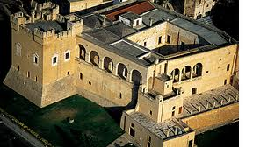
IL CASTELLO DI MESAGNE
A sud di Mesagne ci sono anche le rovine del Muro Maurizio, inizialmente villaggio preistorico, in seguito Messapico e Romano e infine un casale medievale e poi scomparso alla fine del Medioevo.
Con la fine dell’Impero Romano d’Occidente (476 d. C) anche Mesagne passò sotto il dominio dei Bizantini che la cinsero di mura. Dopo degli assalti da parte dei Barbari, Mesagne venne rasa al suolo quasi completamente, pero’ dopo si riprese con i Normanni che costruirono un castello a pianta quadrangolare a cui poi vennero aggiunte due torrette edificate dagli Orsini del Balzo. Subì molte modifiche,la più importante dovuta al terremoto del 1743. Ora il castello è sede del “museo civico Granafei”.
Castello di Mesagne

Slide 5
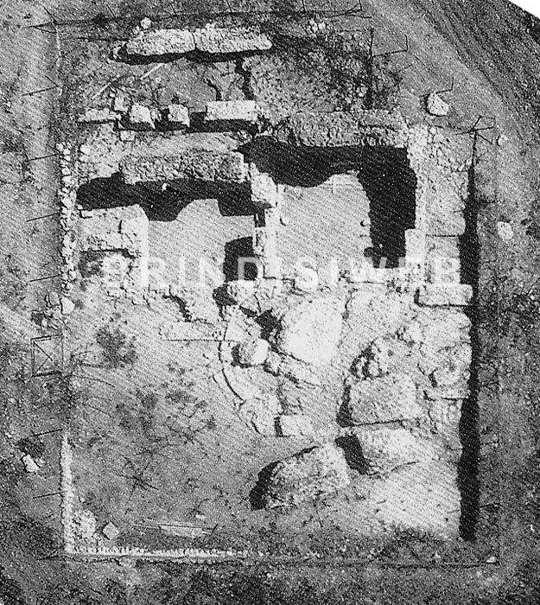
LE TERME DI MALVINDI
Sulla strada che va da Mesagne a Pancrazio sono stati rinvenute le rovine di un pianto termale : “Le terme di Malvindi” .
Sul periodo di provenienza ci sono due ipotesi : I sec. d .C oppure tra il III-IV sec. d . C..
Nello scavo sono state identificate tre parti importanti della struttura delle terme: il calidarium ( bagni di acqua calda e vapore); il tepidarium (bagni di acqua tiepida) ; il frigidarium (bagni di acqua fredda.
La pavimentazione è di tipo musiva, cioè un mosaico con tessere calcaree bianche e nere e nella parte centrale tessere in marmo lunense.

Slide 6
VICO QUERCIA: una necropoli preromana, rappresenta un importante percorso di archeologia urbana sia per la presenza di resti millenari, sia per la sua posizione nel centro storico di Mesagne. È l’unico ritrovamento urbano in tutto il Salento;purtroppo esso non è valorizzato a dovere.

Slide 7
La Chiesa del Carmine
La Chiesa del Carmine presenta forme di architettura del tardo periodo gotico , conserva ricchi altari in stile barocco e la tela della “Madonna del Carmelo” di Francesco Palvasino . Sotto il pavimento ci sono resti di un ipogeo con segni alcuni affreschi e di grotte dell’antico periodo anacoretico. Secondo il costume la Chiesa sarebbe stata dedicata all’arcangelo Michele nel periodo dell’Alto Medioevo.

Slide 8
La chiesa Matrice
Fu progettata dall’architetto Francesco Capodieci e costruita nel periodo che va dal 1649 al 1660 . Il materiale di costruzione è in pietra ; l’entrata è caratterizzata da un grande colonnato alternato da alcune sculture in pietra . Dalla piantina si puo’ risalire a un tipo di costruzione a croce latina. La chiesa è ricca di tele tra le più importanti ricordiamo “L’assunzione di Maria” e “La Madonna del Carmelo”.

Slide 9
Sitografia
www.chiesamadredimesagne.it
www.comune.mesagne.br.it
www.lalanternadelpopolo.it
www.wikipedia.org
www.sapere.it
(LAVORO DI GIULIA VITTORIA CAVALLO)

